Slide 1
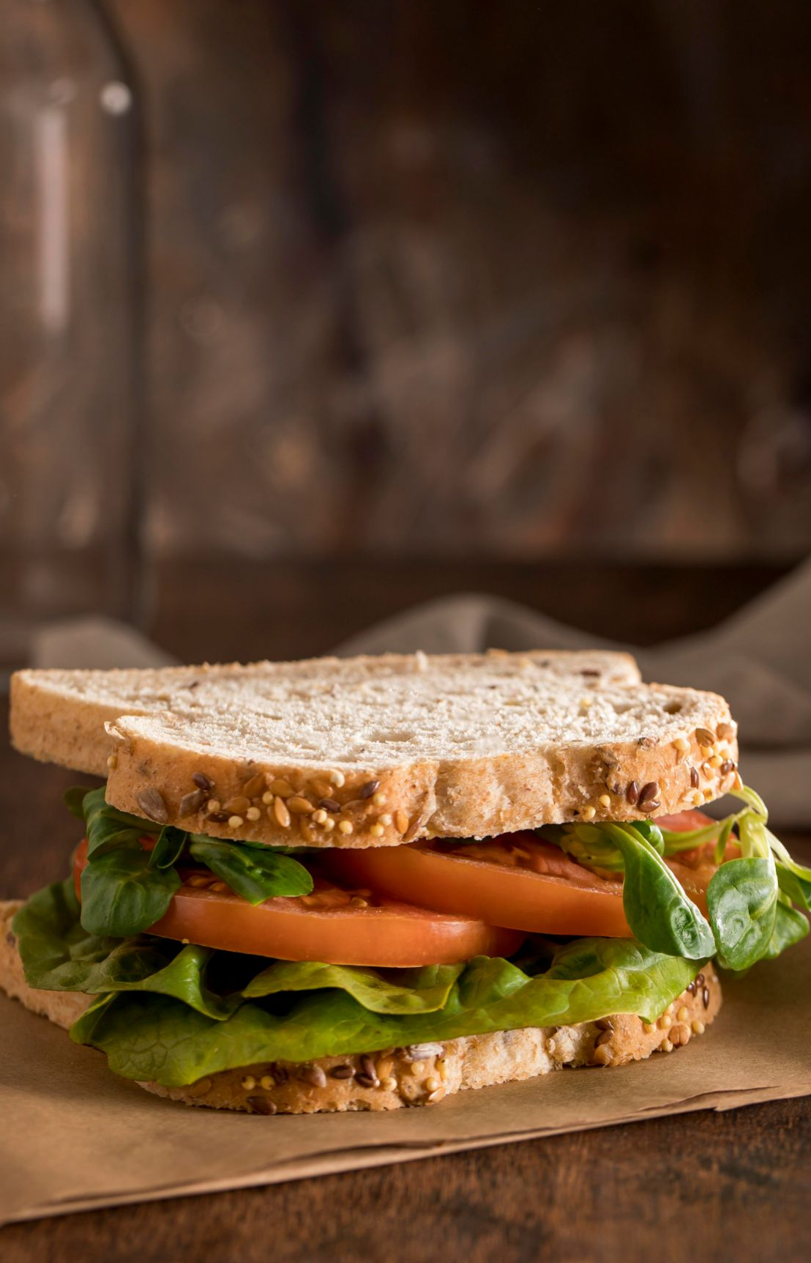

Automat de sandvișuri
Proiect de echipă realizat de: Tunaru Ștefania Emilia
Londraliu Alexandra
Manea Andrei
Brăslașu Alexandru

Slide 2
Tema proiectului
Tema proiectului este proiectarea unui aparat de sandvișuri care dispune de următoarele funcționalități:
01
SANDVIȘURI PERSONALIZATE
02
SANDVIȘURI CU INGREDIENTE ALEATORII
03
ÎNCĂLZIREA SANDVIȘURILOR
04
SERVIREA SANDIȘURILOR

Slide 3
Schemă bloc
Plată
Mod de plată
Acceptare
Alegeri
Carne
Disponibilitate carne
Brânză
Disponibilitate brânză
Topping
Disponibilitate topping
Preparare
Servire
O1
O2
O3
O4
O5
O6
O7
O8
Aparat de sandvișuri
Gigi

Slide 4
Descrierea funcționalității aparatului 1
Aparatul pornește din starea inițială START, în care momentan este oprit. Acesta pornește în momentul în care este selectată funcția de PLATĂ. Aceasta se poate realiza cu bani cash și aparatul va ajunge în starea CASH (O₁), sau card, iar acesta va ajunge în starea CARD. Dacă nu este efectuată plata, aparatul ajunge în starea STOP și se oprește (O₈). Dacă plata cu cardul nu este efectuată corect, aparatul ajunge în starea EROARE PLATĂ.
În continuare, dacă utilizatorul dorește ca sandvișul să conțină o combinație aleatorie de ingrediente, aparatul ajunge în starea ALEATORIU (O₂), de unde aparatul va prepara un sandviș cu ingrediente aleatorii, îl va încălzi, și îl va servi utilizatorului (dacă există vreo problemă în preparare, aparatul va ajunge în starea EROARE PREPARARE.). Dacă este dorită prepararea individuală, ajunge în starea PERSONALIZAT, moment în care va fi direcționat în meniul fiecărui tip de ingredient (O₃).

Slide 5
Descrierea funcționalității aparatului 2
Dacă se dorește adăugarea de chorizo, aparatul ajunge în starea CHORIZO (O₄), iar dacă se dorește adăugarea de prosciutto, aparatul ajunge în starea PROSCIUTTO, după care se va trece la următorul ingredient (dacă nu mai este prosciutto, aparatul ajunge în starea EROARE CARNE). Același procedeu are loc și pentru stările CHEDDAR (cu starea EROARE BRÂNZĂ) și FETA (O₅) și SWEET CHILLI (cu starea EROARE TOPPING) și BARBECUE (O₆).
În final, aparatul ajunge în starea ÎNCĂLZIRE, care încălzește sandvișul, după care este înmânat clientului (O₇) și aparatul ajunge în starea STOP și se oprește. Dacă exista vreo problemă la servire, aparatul ajunge în starea EROARE SERVIRE.

Slide 6
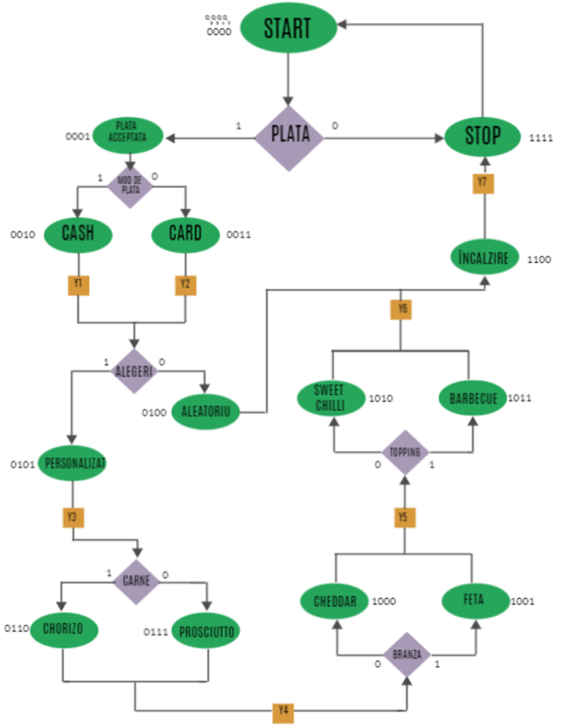
Organigramă inițială

Slide 7
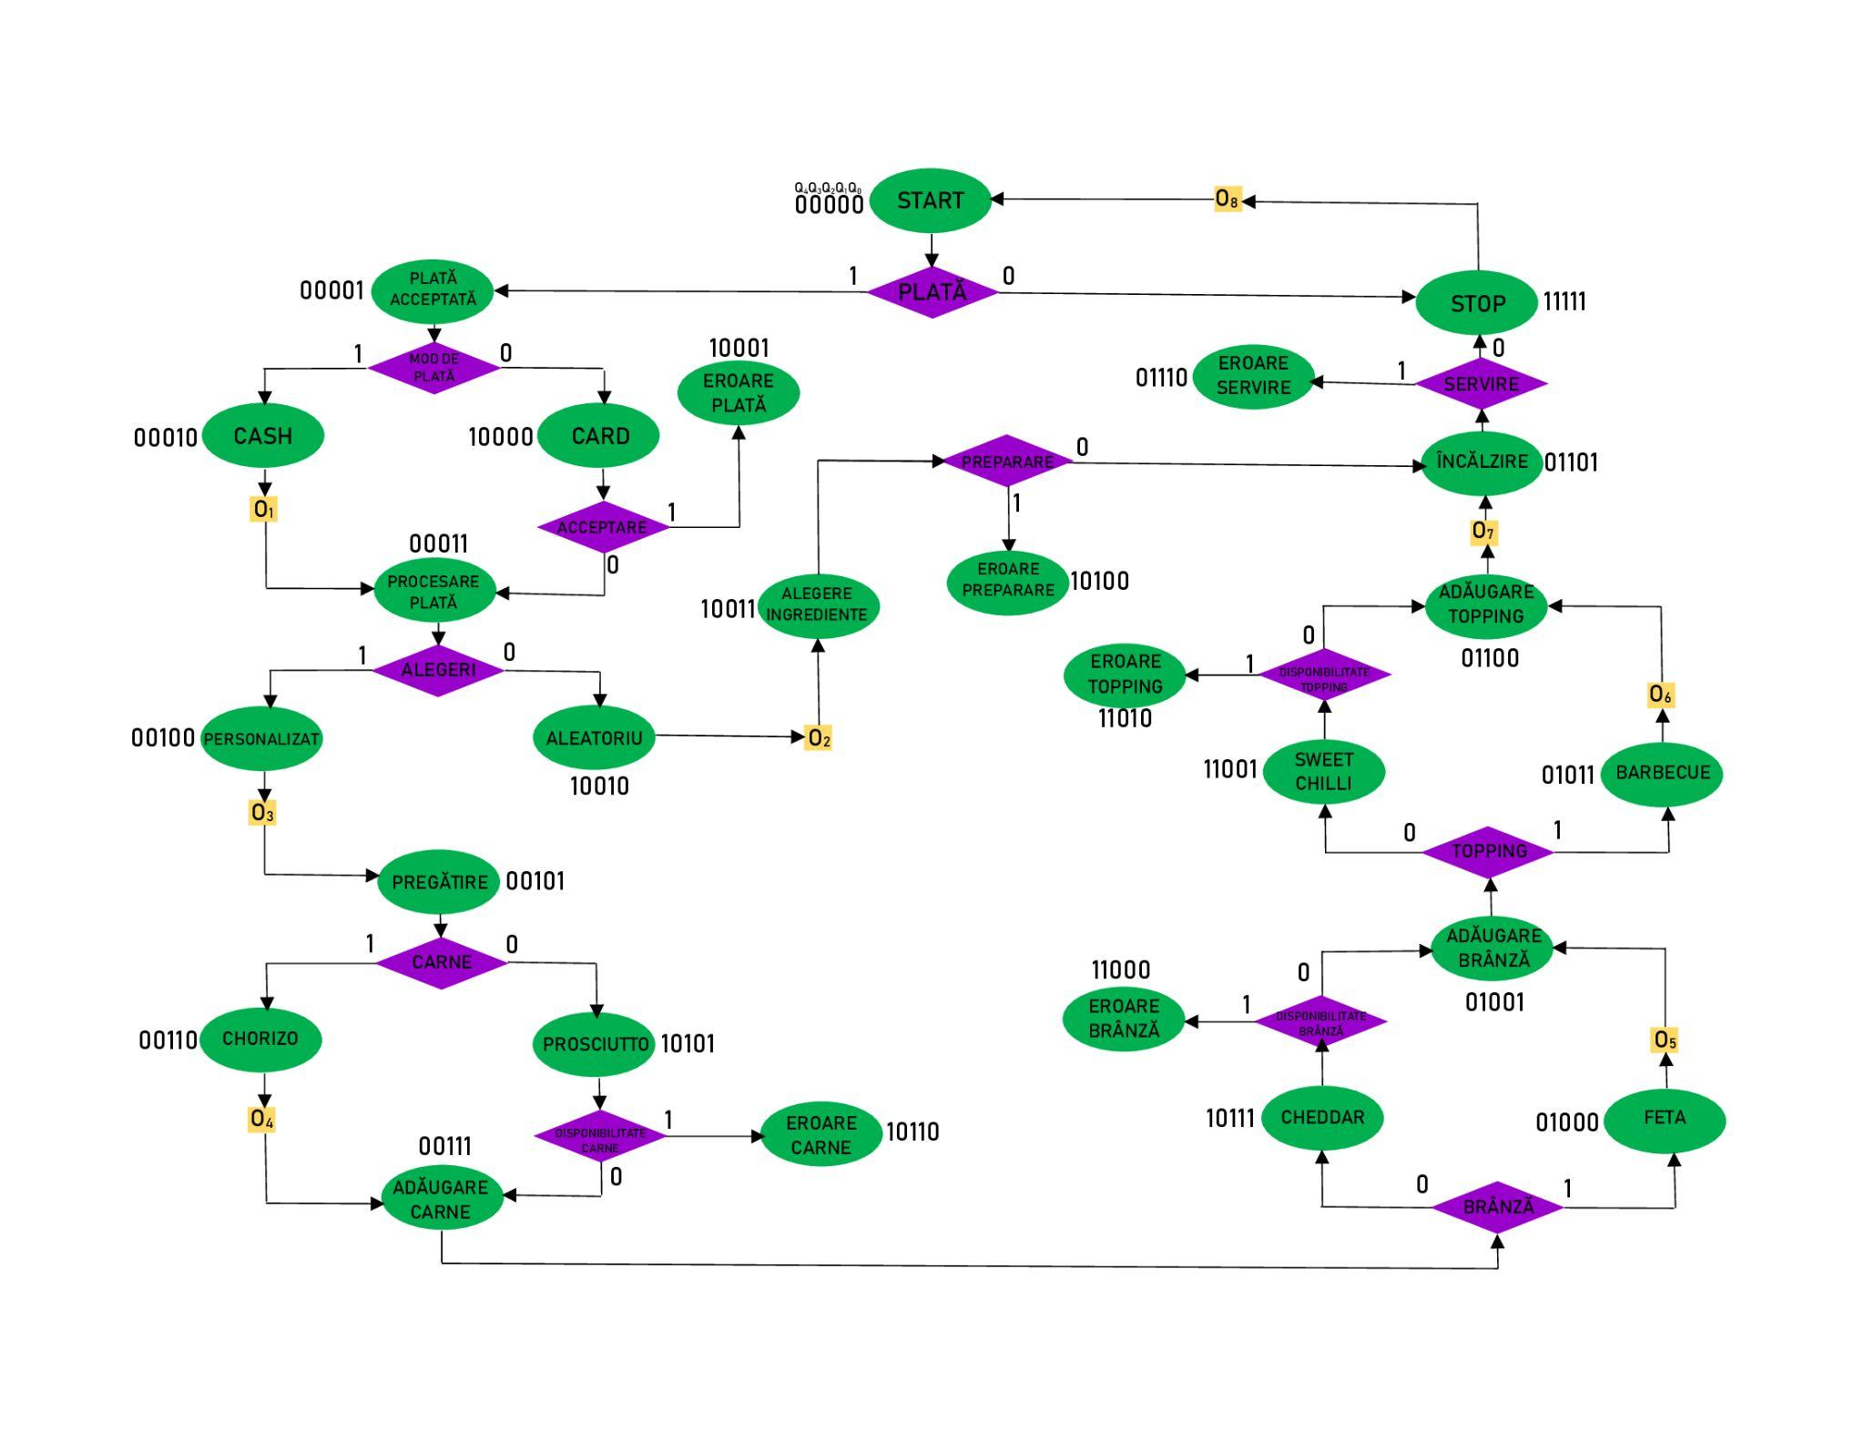
ORGANIGRAMĂ

Slide 8
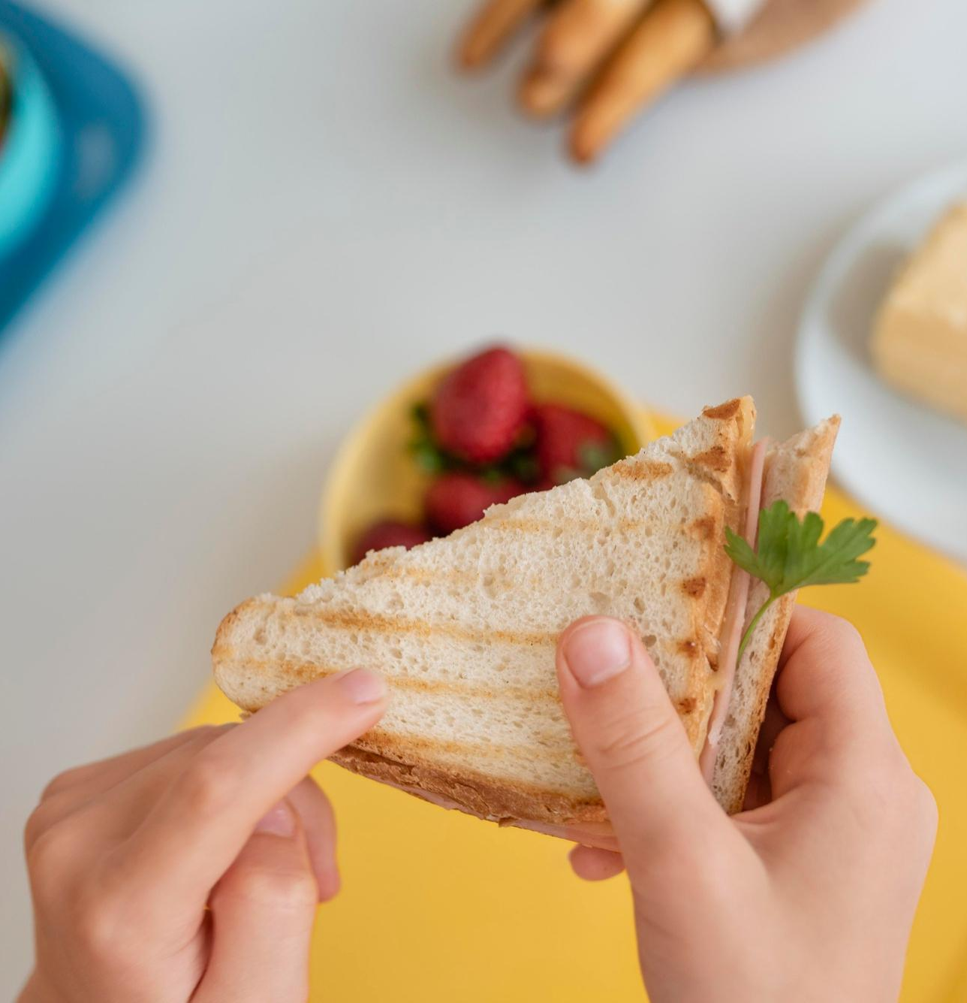
Calculul lungimii microinstrucțiunii (1)
26 stări
12 intrări
8 ieșiri
Dacă NU se ține cont de memoria aleasă:
µi de tip 1: 1 + nout = 9
µi de tip 0: 1 + nci + nadr= 10
Lμi= max(9, 10) = 10

Slide 9
Calculul lungimii microinstrucțiunii (2)
26 stări
12 intrări
8 ieșiri
Dacă se ține cont de memoria aleasă: 256 x 4 => pot adresa maxim 256 de stări, cu un RA pe 8 biți => 8 biți pentru stări:
µi de tip 1: 1 + nout = 9
µi de tip 0: 1 + nci + nadr= 13
Lμi= max(9, 13) = 13 => 4 circuite de memorie

Slide 10
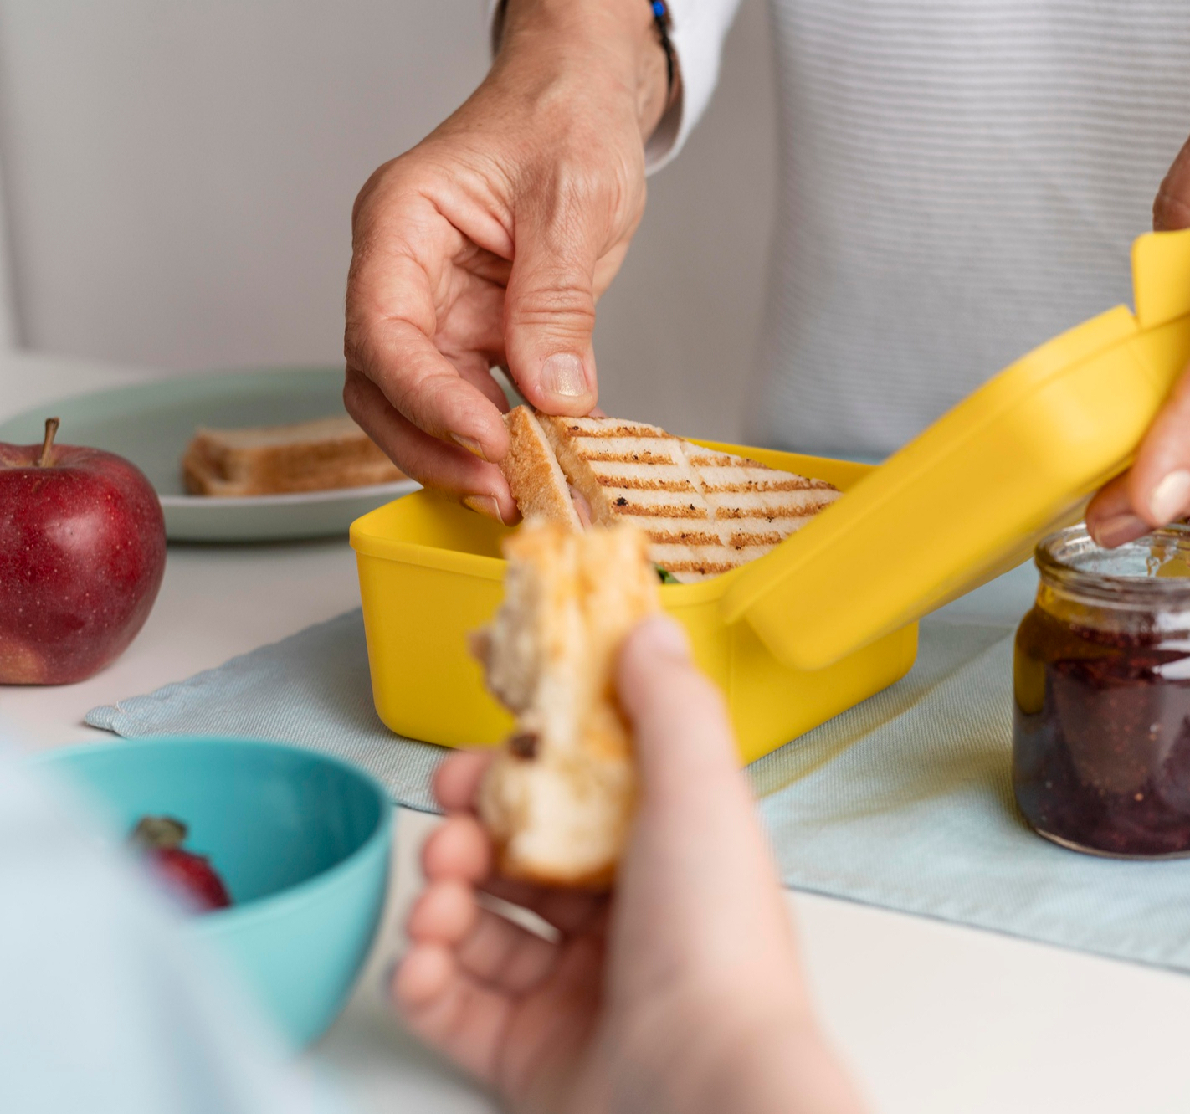
CIRCUITELE DIN STRUCTURA DE COMANDĂ
01

Slide 11
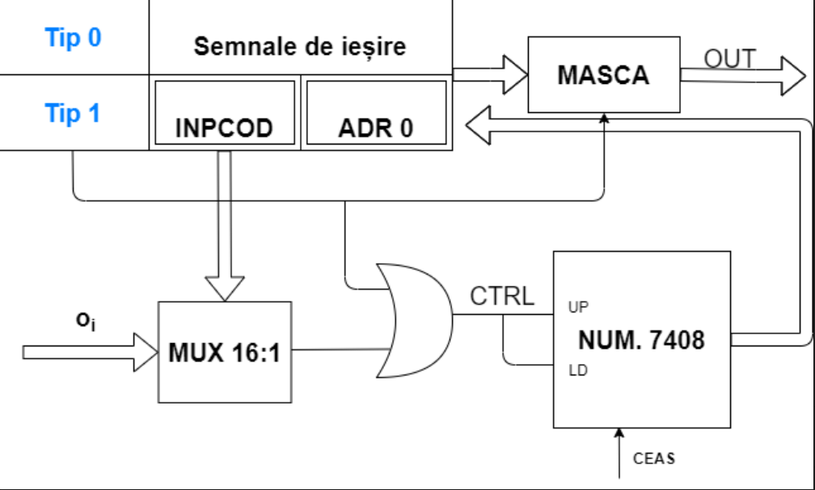
SCHEMA UNITĂȚII DE COMANDĂ

Slide 12
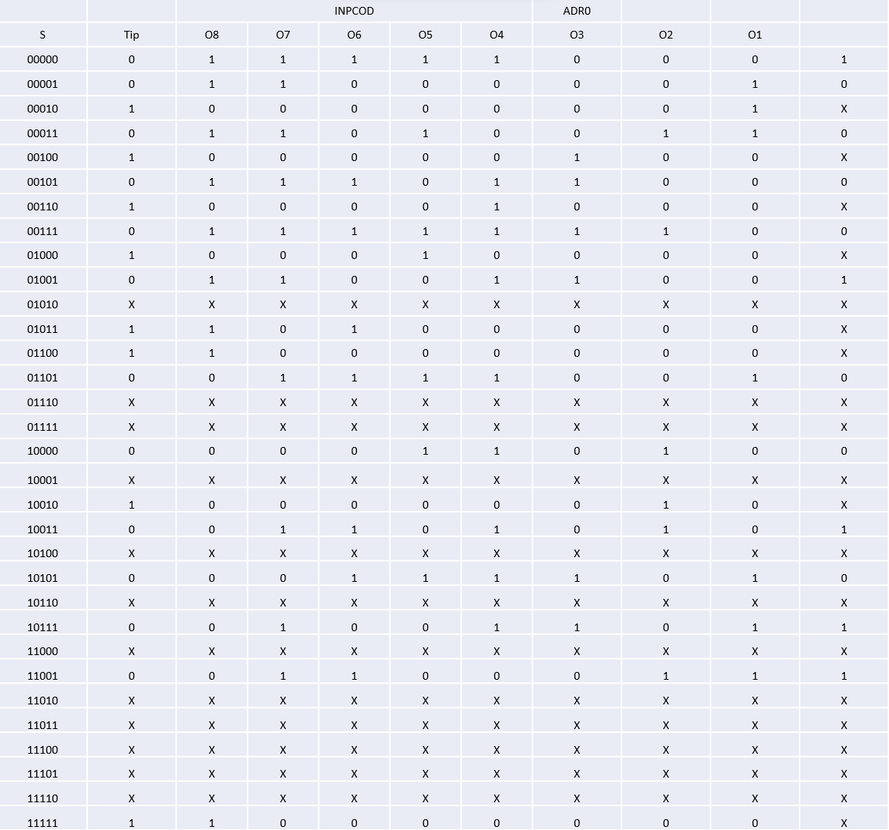
Memoria de microprogram

Slide 13
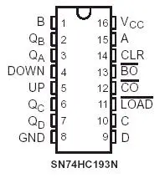
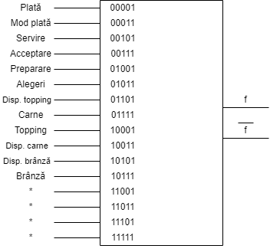
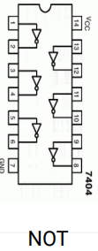
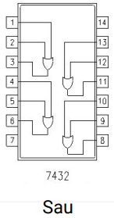
REGISTRUL DE ADRESE, MUX, INVERSOR, SAU
(de la stânga la dreapta)

Slide 14
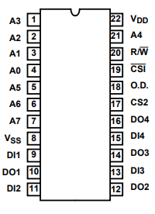
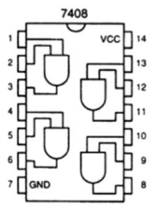
MEMORIA, MASCA
(4 chip-uri de memorie + masca de ieșire)

Slide 15
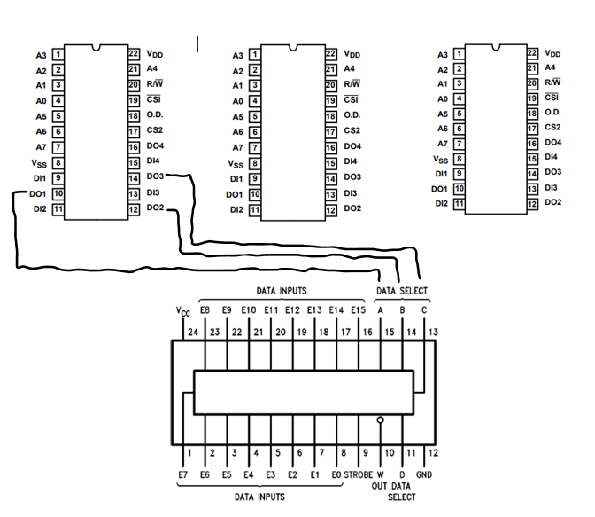
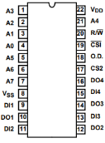
Conexiunile dintre pini
DO3(M1) - C(MUX)
DO2(M1) - B(MUX)
DO1(M1) - A(MUX)
E1(MUX) - Plată
E2(MUX) - Mod plată
E3(MUX) - Servire
E4(MUX) - Acceptare
E5(MUX) - Preparare
E6(MUX) - Alegeri
E7(MUX) - Disp. topping
E8(MUX) - Carne
E9(MUX) - Topping
E10(MUX) - Disp. carne
E11(MUX) - Disp. brânză
E12(MUX) - Brânză
D, E0, E13-E15, STROBE,
GND(MUX) se vor conecta la masă
(Memoria și multiplexorul)

Slide 16
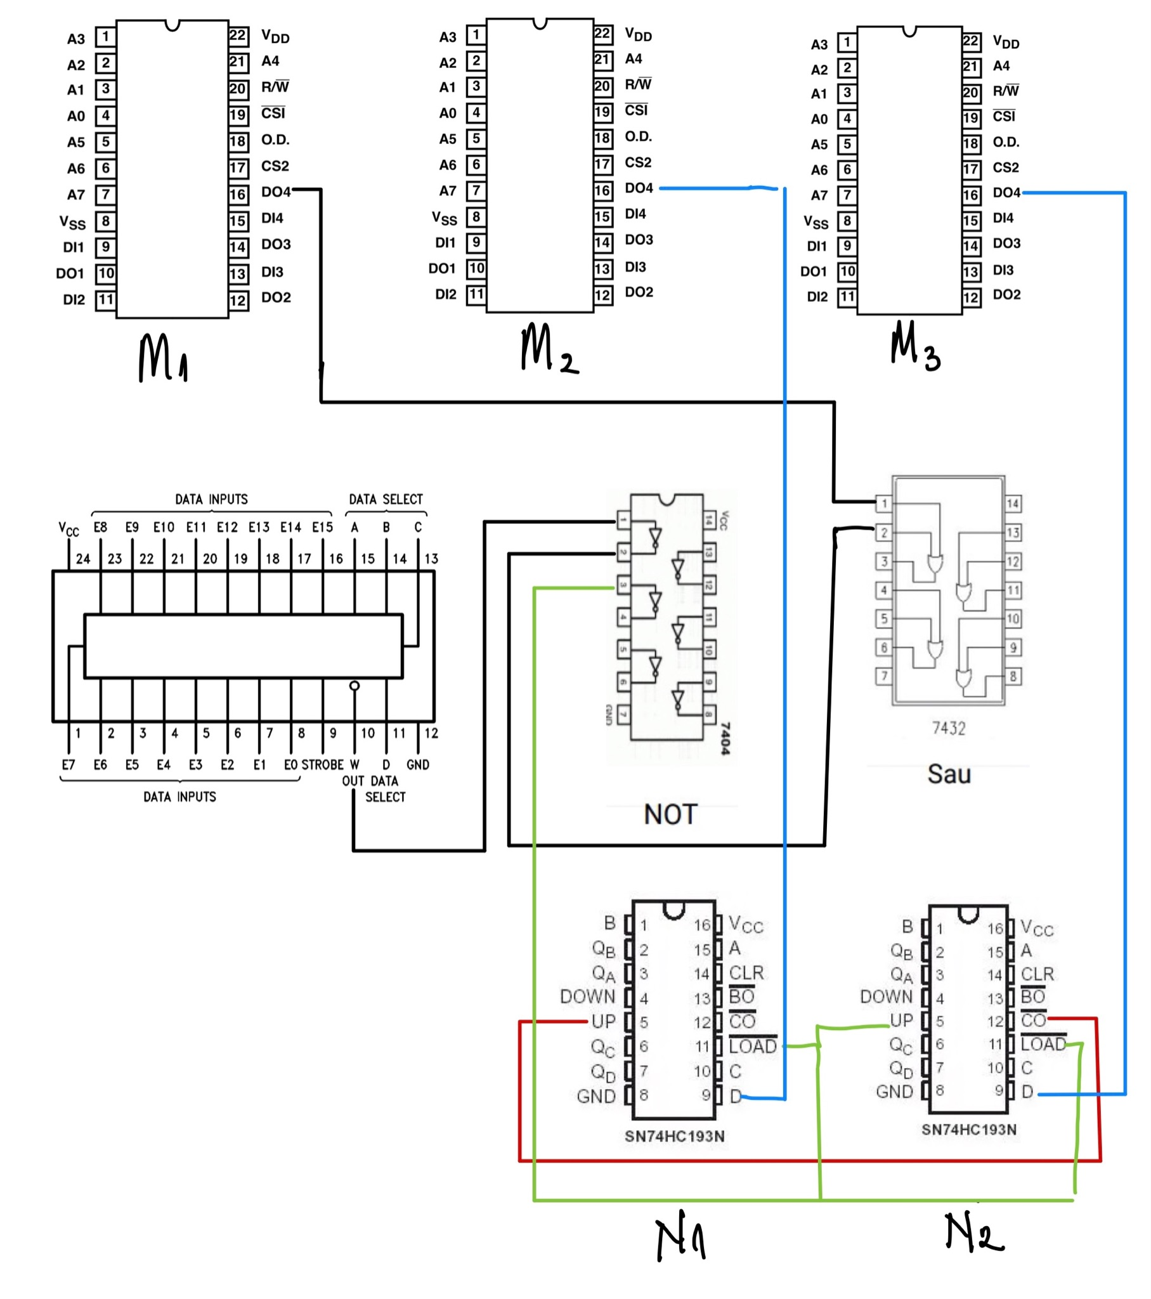
Conexiunile dintre pini
(Memoria, MUX, poarta SAU,poarta NOT)
DO4 (M1) este conectat la pinul 1 din chip-ul SAU
W (MUX) este conectat la pinul 1 din chip-ul NOT
Pinul 6 din chip-ul NOT este conectat la pinul 2 din chip-ul SAU

Slide 17
Conexiunile dintre pini
(Memoria, poarta SAU,numărătoare)
Pinul 3 din chip-ul SAU este conectat cu pinul LOAD(N1-N2) si cu pinul UP(N2)
Intrări numărătoare:
CO(N2) - UP(N1)
DO4(M2) - D(N1)
DO3(M2) - C(N1)
DO2(M2) - B(N1)
DO1(M2) - A(N1)
DO4(M1) - D(N2)
DO3(M1) - C(N2)
DO2(M1) - B(N2)
DO1(M1) - A(N2)
Intrări in memorie (M1-M3):
QD(N1) - A7
QC(N1) - A6
QB(N1) - A5
QA(N1) - A4
QD(N2) - A3
QC(N2) - A2
QB(N2) - A1
QA(N2) - A0

Slide 18
Conexiunile dintre pini
(Memoria și masca)
D04 (M1) se duce in toate portile AND (pinii 1, 4, 10, 13 de pe fiecare chip)
DO3(M1) se duce in pinul 2 din AND1
DO2(M1) se duce in pinul 5 din AND1
DO1(M1) se duce in pinul 12 din AND1
DO4(M2) se duce in pinul 9 din AND1
DO3(M2) se duce in pinul 2 din AND2
DO2(M2) se duce in pinul 5 din AND2
DO1(M2) se duce in pinul 12 din AND2
DO4(M3) se duce in pinul 9 din AND2
Pinii ieșirilor
Pinul 3 (AND1) reprezintă ieșirea O1
Pinul 6 (AND1) reprezintă ieșirea O2
Pinul 8 (AND1) reprezintă ieșirea O3
Pinul 11 (AND1) reprezintă ieșirea O4
Pinul 3 (AND2) reprezintă ieșirea O5
Pinul 6 (AND2) reprezintă ieșirea O6
Pinul 8 (AND2) reprezintă ieșirea O7
Pinul 11 (AND2) reprezintă ieșirea O8

Slide 19
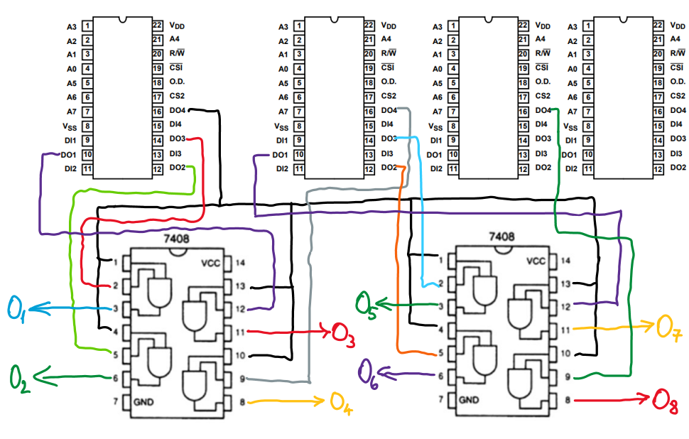
Conexiunile dintre pini
(Memoria și masca)
D04(M1) - toate porțile AND (pinii 1, 4, 10, 13 de pe fiecare chip)
DO3(M1) - pinul 2 (AND1)
D02(M1) - pinul 5 (AND1)
DO1(M1) - pinul 12 (AND1)
DO4(M2) - pinul 9 (AND1)
DO3(M2) - pinul 2 (AND2)
DO2(M2) - pinul 5 (AND2)
DO1(M2) - pinul 12 (AND2)
Pinul 3 (AND1) - ieșirea O1
Pinul 6 (AND1) - ieșirea O2
Pinul 11 (AND1) - ieșirea O3
Pinul 8 (AND1) - ieșirea O4
Pinul 3 (AND2) - ieșirea O5
Pinul 6 (AND2) - ieșirea O6
Pinul 11 (AND2) - ieșirea O7
Pinul 8 (AND2) - ieșirea O8

Slide 20
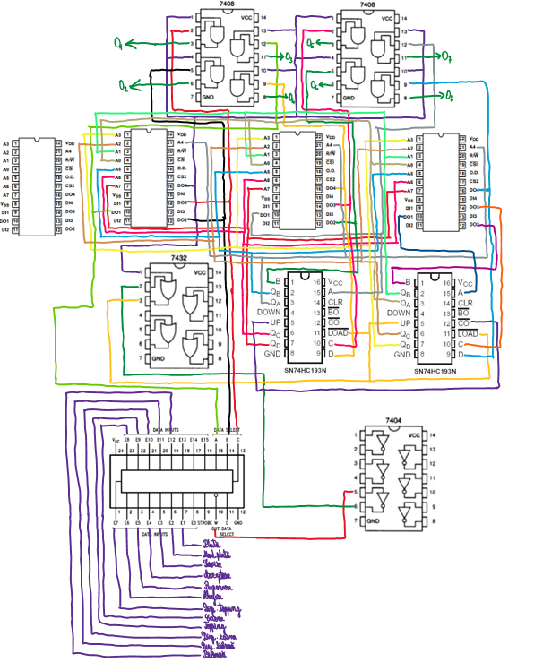
Proiectarea cablajului

Slide 21
Documentație activități
Brăslașu Alexandru |  | Londraliu Alexandra | Manea Andrei | Tunaru Ștefania
alegerea componentelor digitale folosite |  | elaborarea organigramei | elaborarea schemei bloc | calculul lungimii microinstrucțiunii
proiectarea cablajului |  | completarea conținutului memoriei de program | elaborarea organigramei | completarea conținutului memoriei de program
proiectarea schemei unității de comandă |  | alegerea componentelor digitale folosite | descrierea funcționalității | proiectarea schemei unității de comandă
elaborarea organigramei |  | elaborarea schemei bloc | proiectarea cablajului | scrierea documentației de proiect
elaborarea prezentării .pptx |  | elaborarea prezentării .pptx | elaborarea prezentării .pptx | elaborarea prezentării .pptx

Slide 22
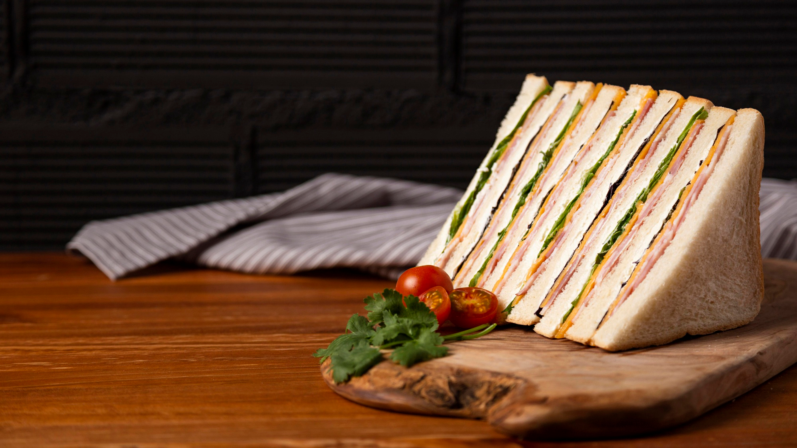
Mulțumim pentru atenție!

